Slide 1
Itinéraire d’un IPM avec les Réseaux Sociaux
Rochane Kherbouche

Slide 2
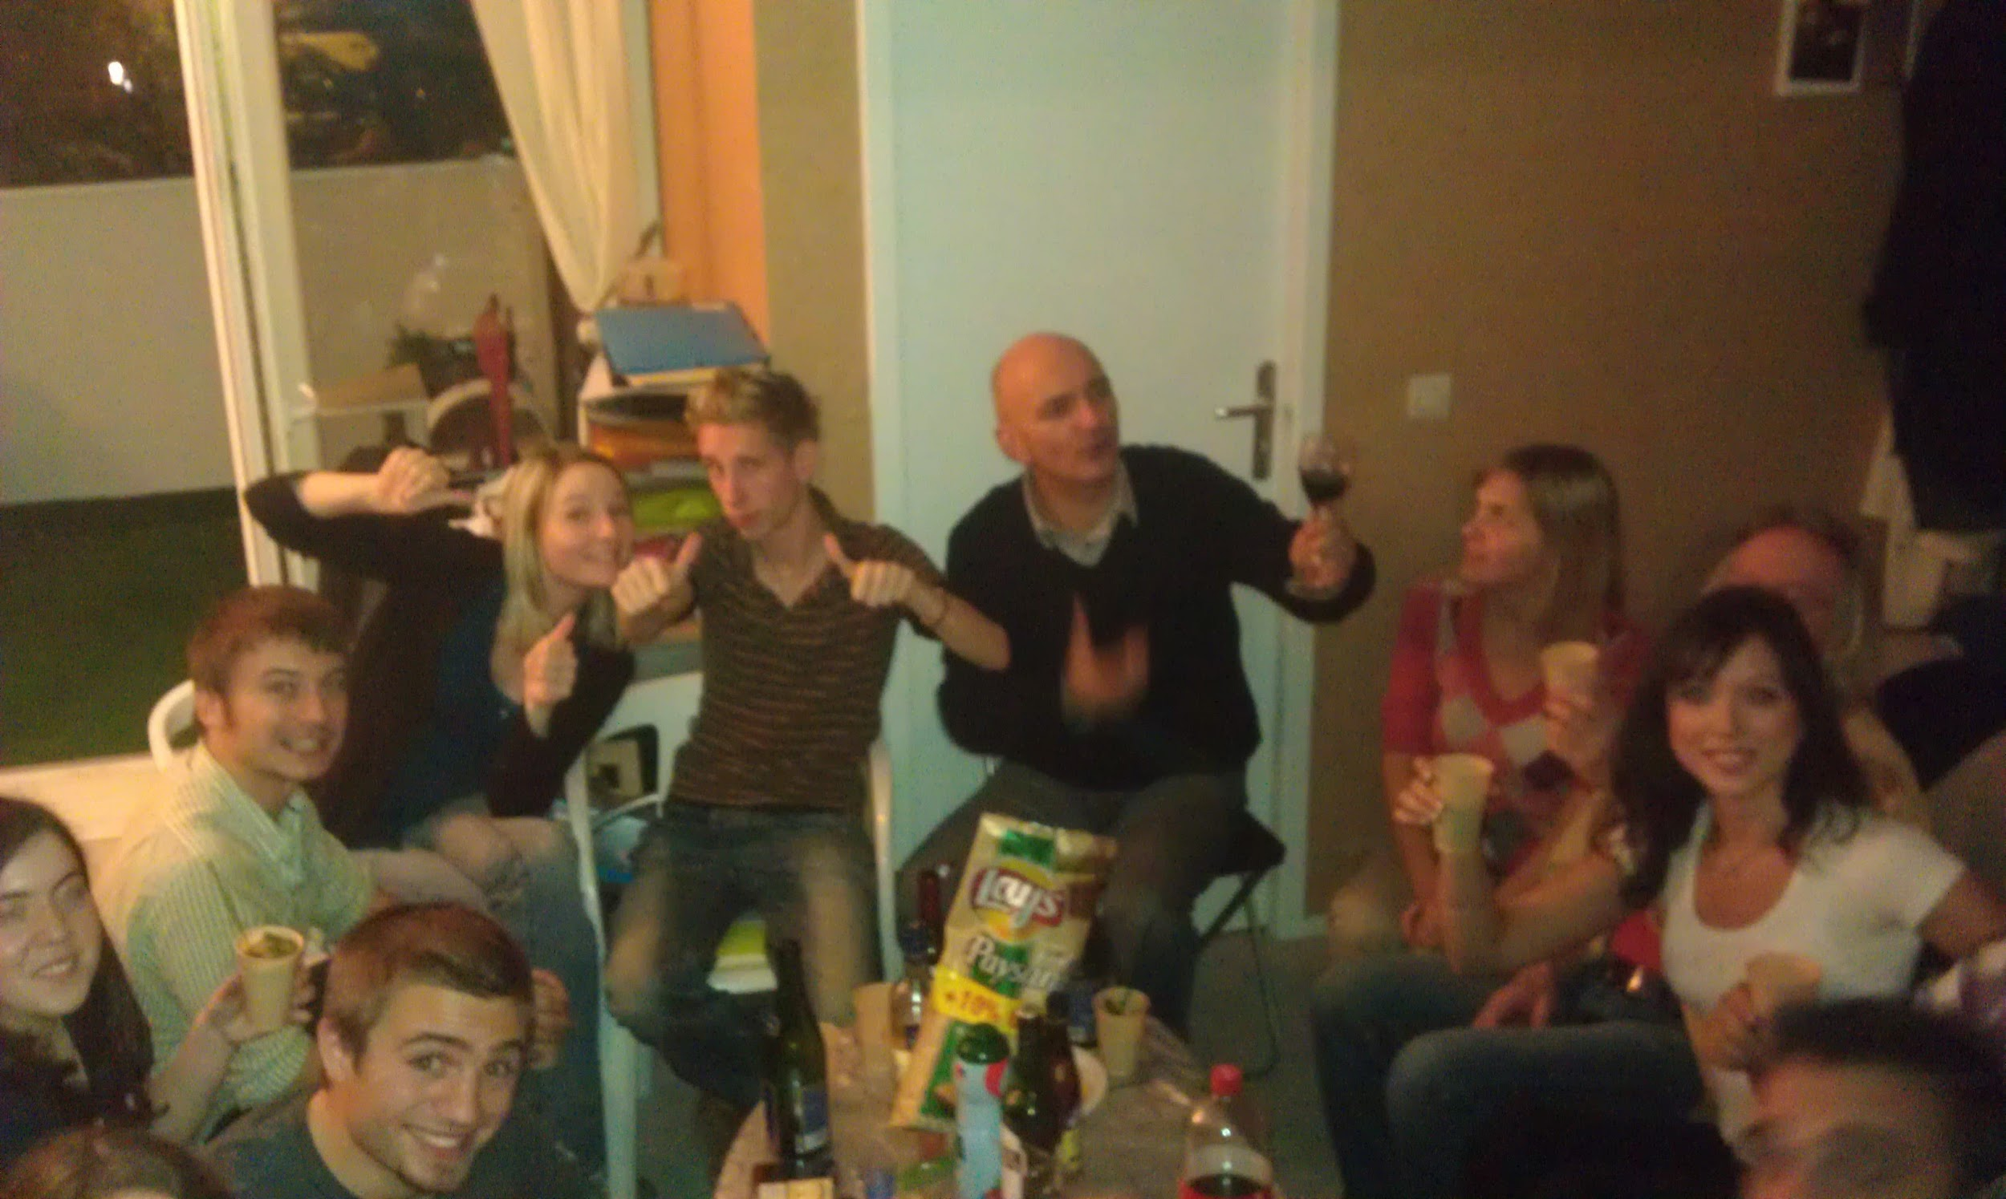
Il y a 7 ans….
Domotique
Webservice
e-formation, e-learning
Nouvelles Technologies
HTML, CSS, Flash
Modularisation

Slide 3
Maintenant
Machine learning
Blockchain
Intelligence artificielle
Transition numérique
Big data
Micolearning
BYOD
Branding
Fablab

Slide 4
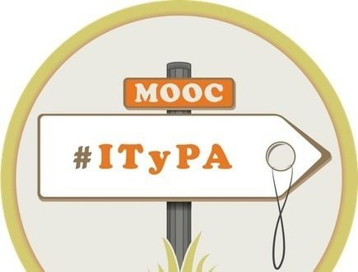
Avènement des MOOCs

Slide 5
Communautés de pratiques

Slide 6
Impact des réseaux sociaux
Proactivité
Réactivité
Observation
Inactivité
5%
10-20%
70%
10%

Slide 7
Veille
Listes, Groupes, Communautés
Curation
Flux RSS

Slide 8
Modalité pédagogique

Slide 9
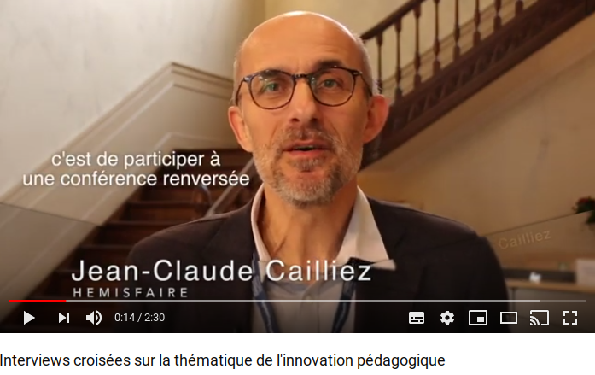
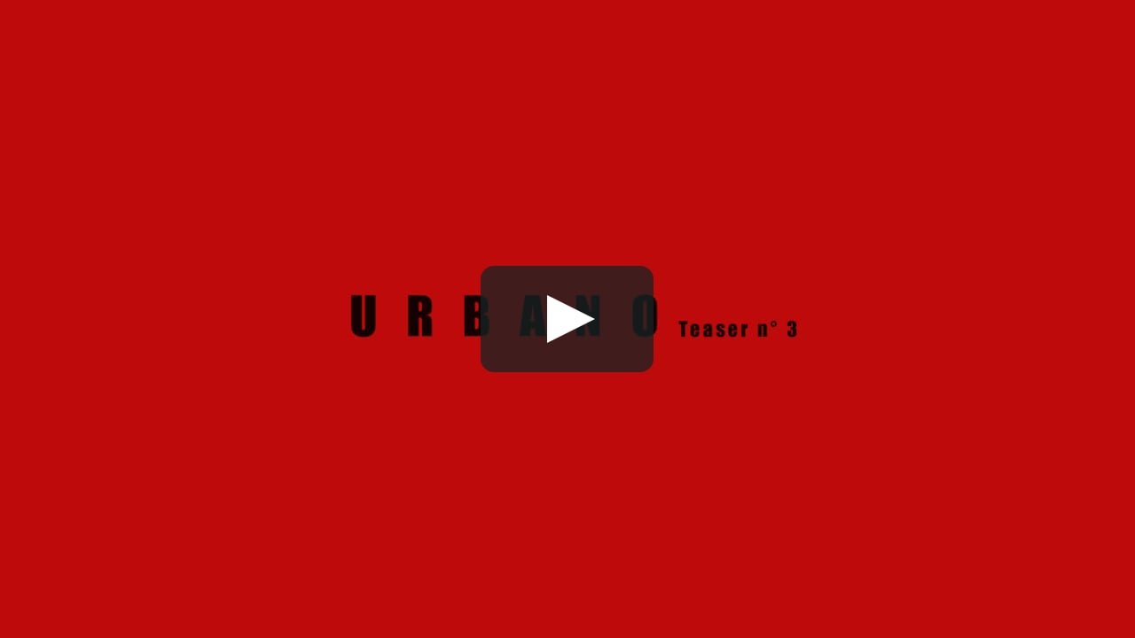
Événementiel

Slide 10
Contacts & réseaux

